Slide 1
4.具体实施
Spring 2022
Instructor: Prof. Wang Xiaolong
Harbin Institute of Technology, Shenzhen

Slide 2
Course Outline
证券品种选择方法
证券品种分类体系
证券品种走势对比
投资策略和方法
评测方法
平台实训

Slide 3
趋势投资选股
先选多只品种构建候选集，交易品种从候选集中再选。
主要从技术面考虑选股：
理论基础：过去走势可以预测未来
  多日均线、5日、10日、20日、30日、120日、250日等。
  MACD、KDJ、BIAS

Slide 4
价值投资选股
先选多只品种构建候选集，交易品种从候选集中再选。
主要从基本面考虑:
理论基础是：任何证券都有一个内在价值。
  市盈率、成长性、市静率、净资产收益率
提高效率：单因子选股和多因子选股构建候选集。

Slide 5
博弈投资选股1
博弈决策：概率+个人偏好
量化候选历史回测选股（大概率）:
多种量化因子综合考虑构建候选集。
在候选集中按照某种排序规则选出代表品种。
将这些品种代入历史数据集测试其表现。
如果表现不满意，转1，否则选股结束。

Slide 6
博弈投资选股2
自然语言选股（个性偏好描述）:
最近长得不错的投资品种有哪些？
看看有哪些不会赔钱只能盈利的品种？
人工智能板块里的市盈率低的有哪些？
银行股的领头羊?

Slide 7
博弈投资选股3
专家、专家系统推荐（个性偏好描述2）：
倾听别人好的建议，
查询互联网上的信息，
计算机专家系统自动推荐，
都可能成为候选集里的品种

Slide 8
债券品种选择
债券品种选择:
收益率：回避收益率太高的债券，这往往意味高风险
例如：郭树清 :收益率超过6%就要打问号，……
剩余年限：年限越长不确定性越高，避免低等级年限长债券，相对而言，国债剩余年限长短风险不那么大。
风险防范：至关重要！尤其在打破刚兑以后。

Slide 9
Course Outline
证券品种选择方法
证券品种分类体系
证券品种走势对比
投资策略和方法
评测方法
平台实训

Slide 10
证券动态分类体系
意义:
股票：4000+，不断增长
人的最佳记忆单位： 7
解决办法：多层次体系分类
例如：了解学校，学生归为班级、专业等多层次类别，通过了解他们的表现，就更容易对学校有个清晰的认识。。

Slide 11
个体证券品种
个体证券品种属性、标签：
地域属性 例如：上海、新疆
行业属性 如石油化工、电力设备、重工机械等；
概念属性 例如雄安概念、壳资源概念等。

Slide 12
个体证券品种
市场指数 例如：50成分股，沪深300成分股，等等。
自定义属性
量化属性 例如：低市盈率板块、小市值板块等。
聚类属性 例如：同涨同跌的联动关系、时序的轮动关系等等。
用户属性 例如：巴菲特持仓股、王XX持仓股、高校大赛状元持仓股等。

Slide 13
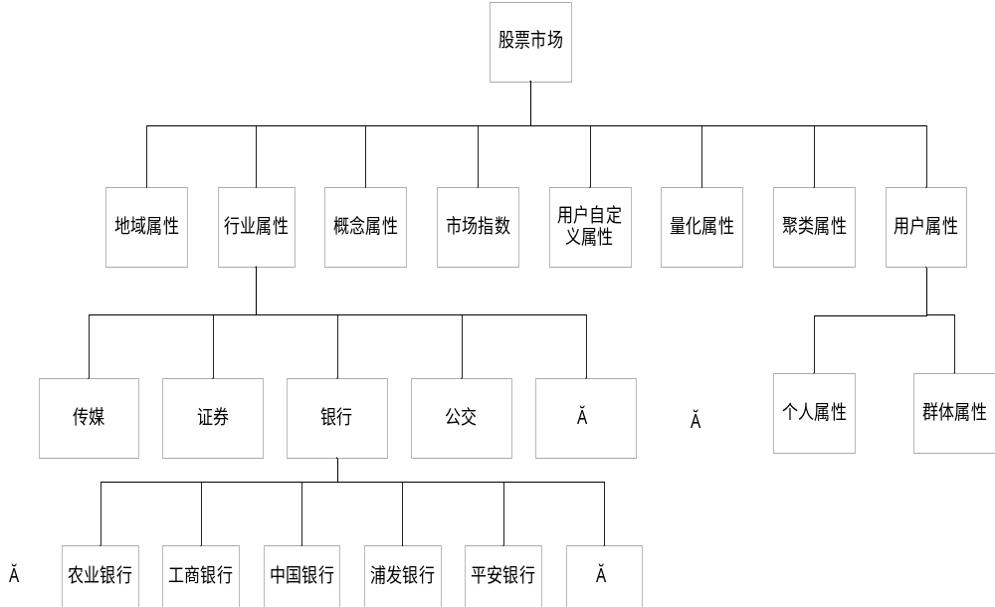
总体层次结构

Slide 14
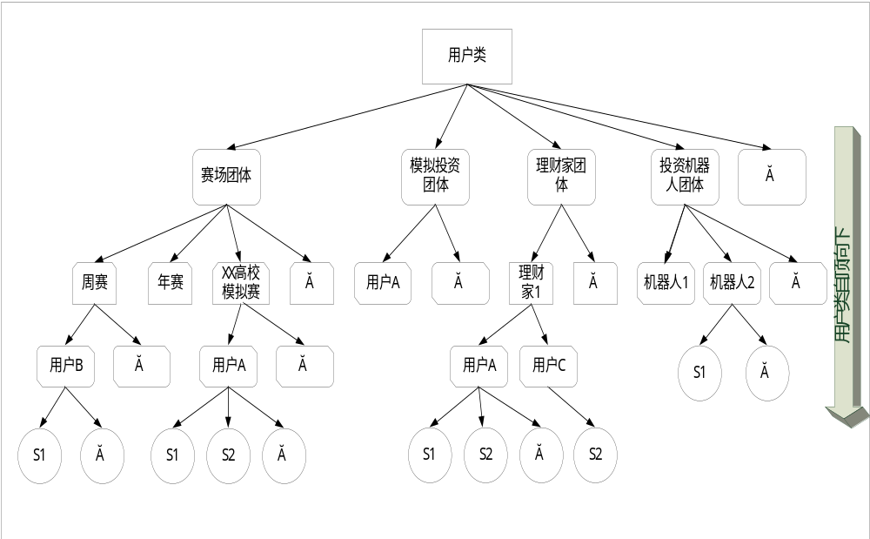
总体层次结构
用户分类体系图

Slide 15

群体证券品种
群体：同时具备一个或多个相同属性的证券品种个体或群体构成
群体指数：由群内所有个体综合计算得出用户属性 。
问题：扩展集的兼类处理问题。时序下的属性权值计算。
基本集的构造问题，每个股票具有一个主属性，建立一个互斥全覆盖， 约束满足问题：走势匹配，类别集中度（不能太散），指数计算问题

Slide 16
Course Outline
证券品种选择方法
证券品种分类体系
证券品种走势对比
投资策略和方法
评测方法
平台实训

Slide 17
多品种走势对比方法
意义：有比较才能鉴别
猪羊马 趋势……
古代伯乐 现代伯乐，范伟
选股四步曲：
  价值角度 ：个股基本面
  历史趋势：个股技术面
  博弈鉴别：多股走势对比 例如：赛马
  时序修正：评测诊断

Slide 18
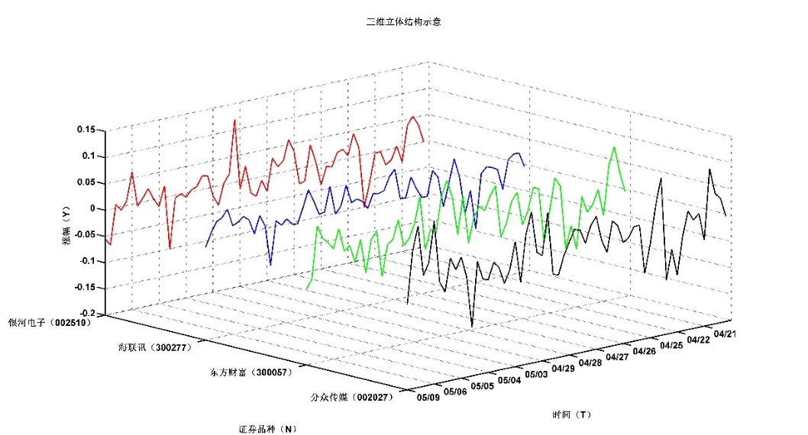
多品种对比的立体模型
多品种走势对比的立体模型的三个坐标轴分别为：n、t、y

Slide 19
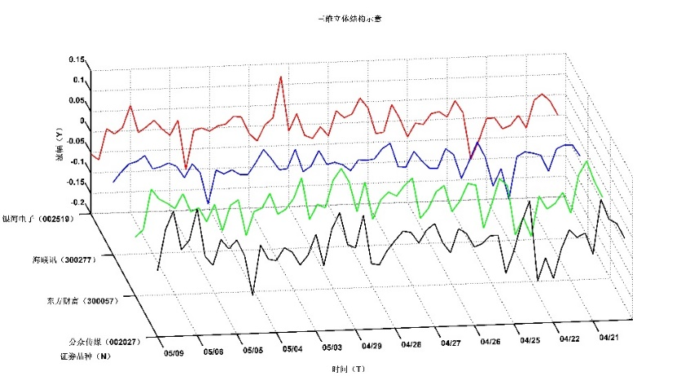
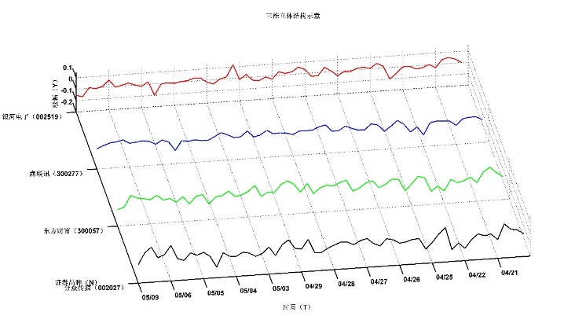
多品种对比的立体模型
立体模型变换角度：

Slide 20
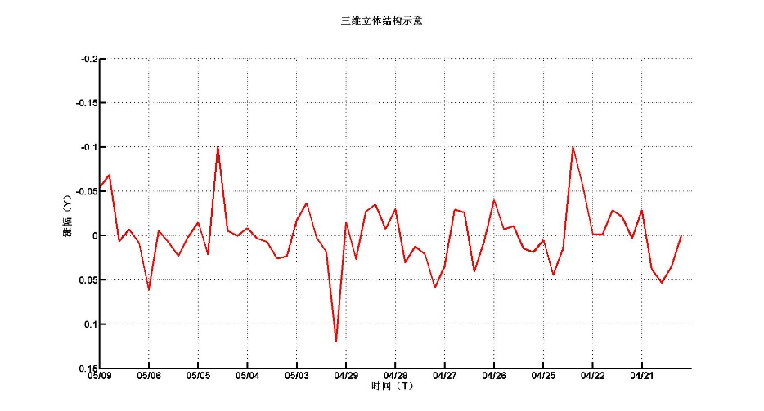
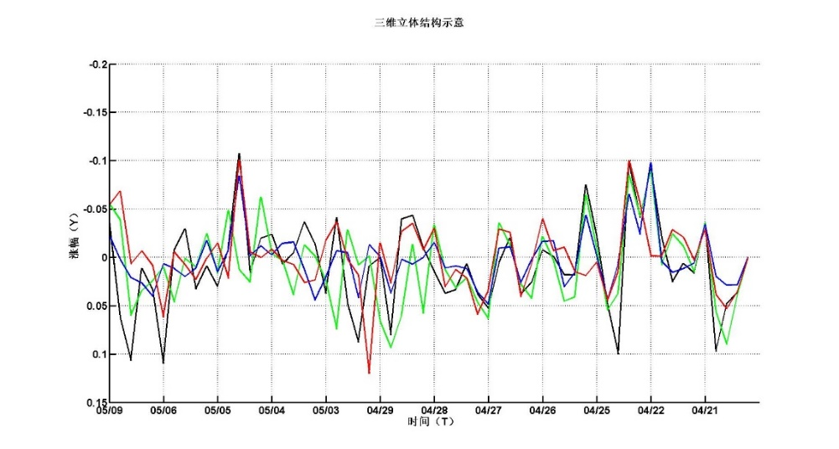
立体模型降维
侧视图：
切面 ：只有一只 切块：多品种交叉干扰

Slide 21
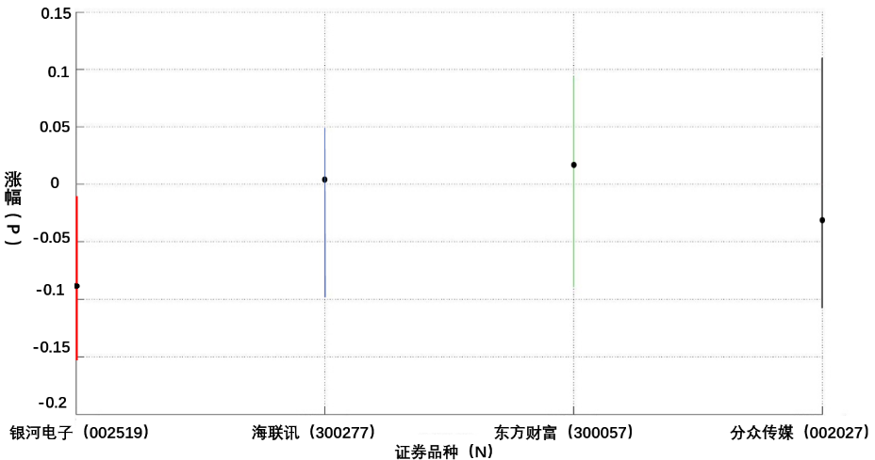
立体模型降维
正视图

Slide 22
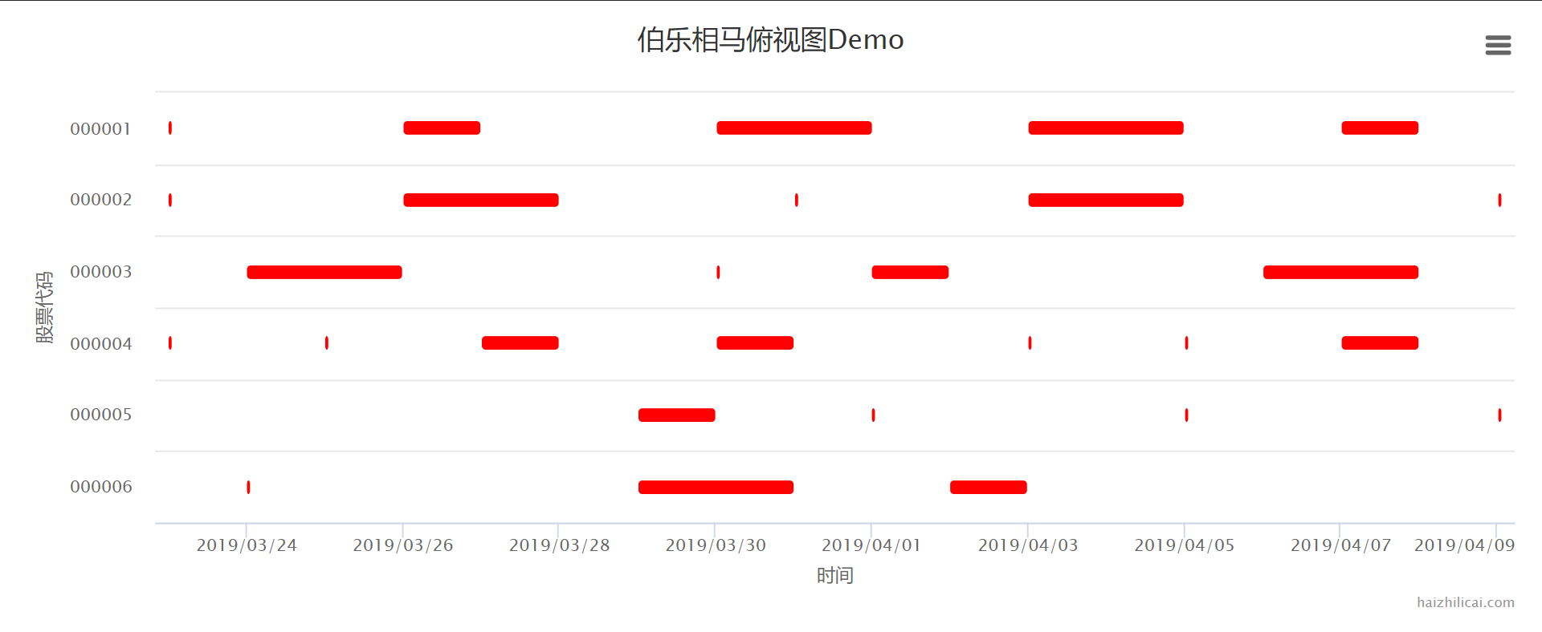
立体模型降维

Slide 23
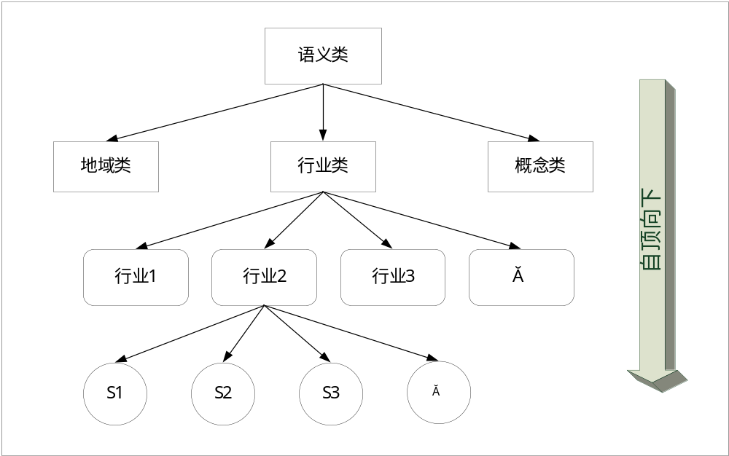
自顶向下比较法
意义：全面了解市场，或全面了解学校

Slide 24
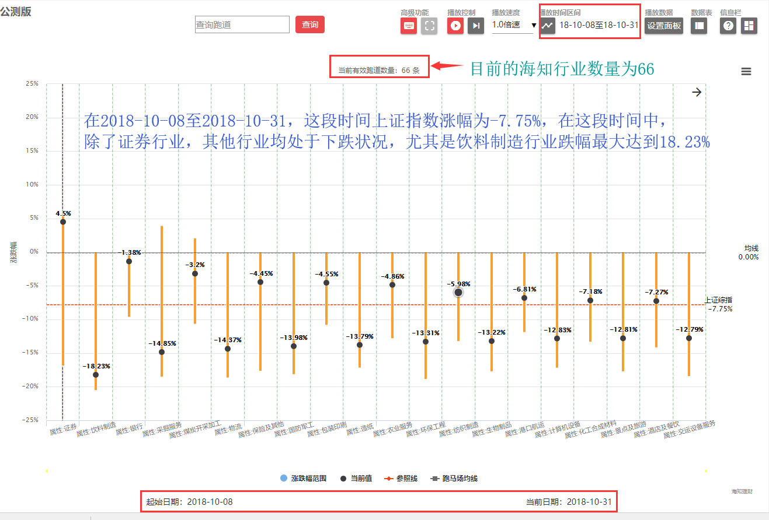
自顶向下比较法
2018年10月股市全貌

Slide 25
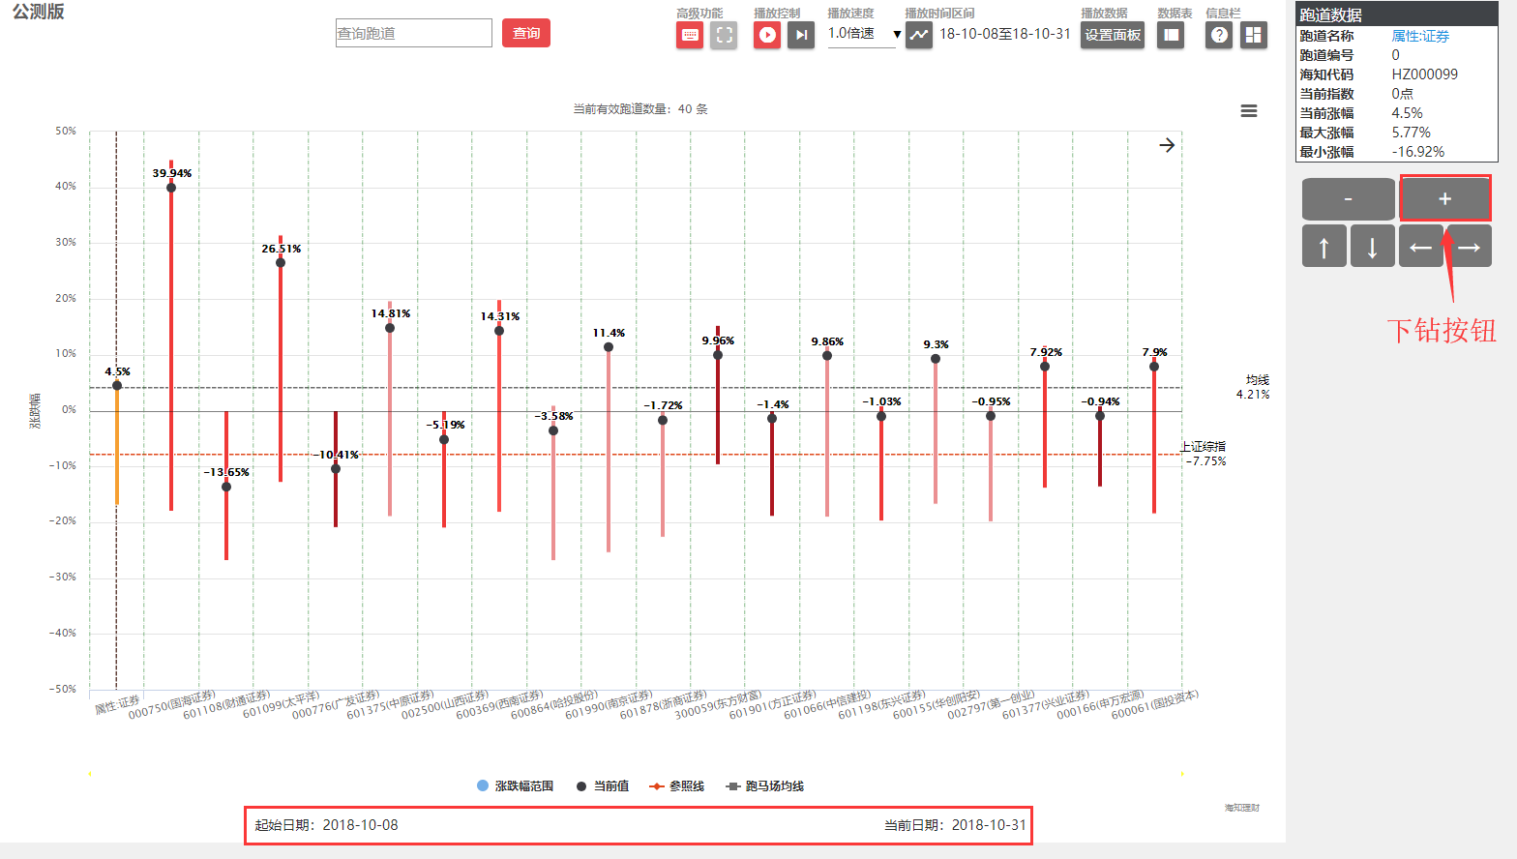
自顶向下比较法
2018年10月证券行业全貌 国海证券39.94%，财通证券-13.65%

Slide 26
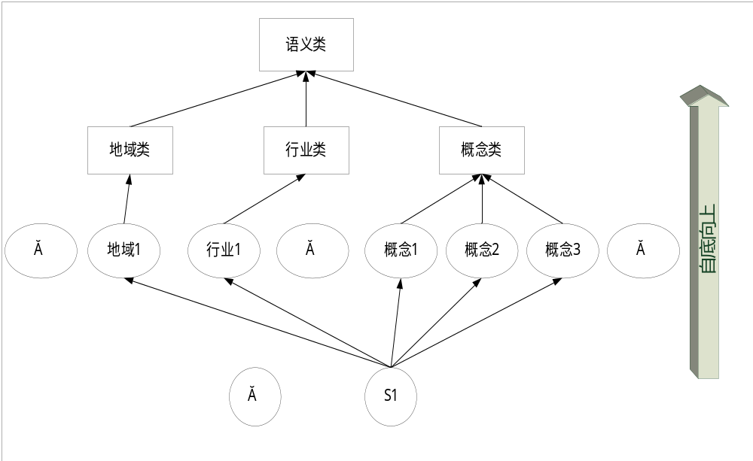
自底向上比较法
已经有了自己的个体投资品种，如何看全貌

Slide 27
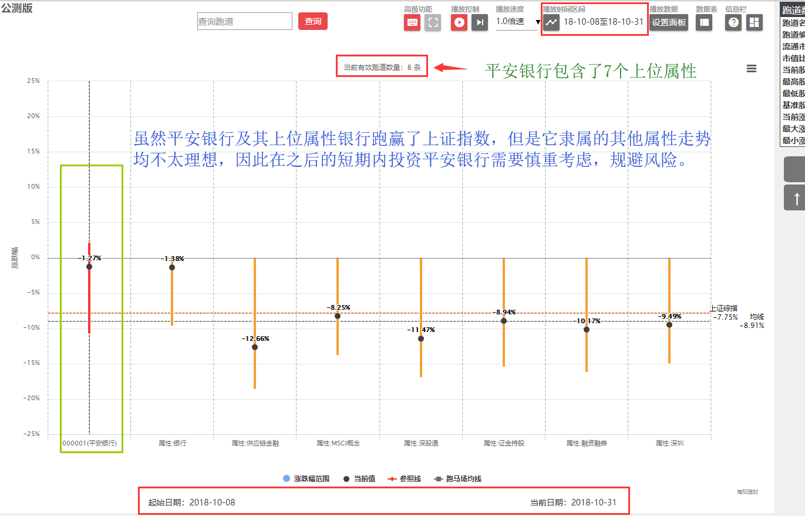
自底向上比较法
已经持有平安银行，银行股好不好？平安银行在银行股中表现？

Slide 28
Course Outline
证券品种选择方法
证券品种分类体系
证券品种走势对比
投资策略和方法
评测方法
平台实训

Slide 29
确定性趋势1
牛市初期：
小资金试探法，可转债投资法，定投
牛市中期：满仓股票
主流板块优先，快车优先，板块轮动
牛市末期：
仓位配置变化，股票以防守型为主，牛市看势，熊市看质。

Slide 30
确定性趋势2
熊市初期：
仓位配置变化，股票以防守型为主，牛市看势，熊市看质
熊市中期：空仓股票
满仓债券和现金等价物，牛市不等调整，熊市不抢反弹
熊市末期：
小资金试探法，快进快出短线法，可转债投资法，定投
无趋势投资方法
这时的投资方法就是高抛低吸。

Slide 31
非确定性趋势
试错法： 在个股和群体品种选择上，先以小资金高抛低吸，找到感觉后，逐步加仓。
定投定抛：在选中的个股和群体品种定投定抛。
高抛低吸：保持仓位比例，有仓位有资金。

Slide 32
价值投资策略
市盈率
成长性
市净率
净资产收益率
价值投资组合

Slide 33
博弈策略选择
如何在候选集中做出决策，具体选择那些品种实施呢？
决策=概率+效用
概率：趋势判断可能性、价值判断可能性、
效用、偏好：
策略约束：收益率、流动性、风险控制
仓位控制：股、债、金大类比例，
个股和行业：重仓策略、分散原则、组合仓位控制

Slide 34
博弈策略选择
逆势反转：行业是不灭的，收益最大，做不好，成本也是很低的。反过来说，行业不可能通吃，例如：某一特定时期的微软、腾讯。
对手博弈策略：加入强势方，曾经很多人津津乐道的个股跟庄策略。
逻辑关系操作：联动关系群内选股、轮动关系的群间选股
仓箱量化：

Slide 35
Course Outline
证券品种选择方法
证券品种分类体系
证券品种走势对比
投资策略和方法
评测方法
平台实训

Slide 36
自然数排序评分法
已知n个人的排序，对每个人打分根据排序按照自然数打分，第一名1分，……，第i名i分，(1≤i≤n)，排序越前，分数越小。
在多场评测中，一个人的得分为所参加评测得分的均值
优点：简单明确
缺点：在多场比赛中，参加人数越多的场次评测，其得分对参加者越不利

Slide 37
自然数倒序评分法
已知n个人的排序，对每个人打分根据排序按照自然数倒数打分，第一名1分，第2名1/2分，……，第i名1/i分，(1≤i≤n)，排序越前，分数越高。
在多场评测中，一个人的得分为所参加评测得分的均值
优点：比较重视第一名，后面的得分差异较小。
缺点：在多场比赛中，参加人数越多的场次评测，其得分对参加者越不利。

Slide 38

均值中位评分法
单场次评分
已知：n个人的排序，要求为每个人打分，其平均值为分数区间[0-1]的中位，即0.5，分数差距为等差级数，如果分数为100分制，则有：对于排序在第i位置的人，(1≤i≤n)，得分计算方法如下。
排序越前，则分数越高。

Slide 39
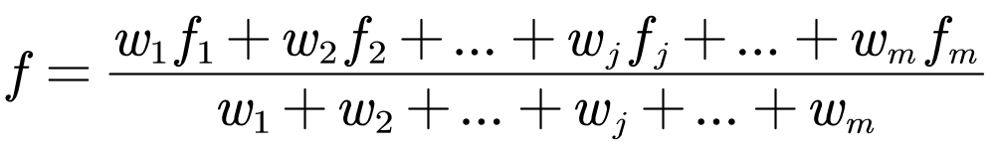
均值中位评分法
多种类型多场次评分
m次比赛，每场次评分为fj，权重为wj，(1≤j≤m)，其总得分计算公式为：
优点：
同一个人参加人数不同的多场次评测，总得分可以按均值对齐计算。
不同人参加不同类别不同场次不同人数的多场次评测，其分数都可以在均值基础上加以计算比较。
知道一个人的得分，从与均值的比较差距上，就可以看得他的表现，例如百分制，超过50分越多，越优秀，低于50分越多，越差。

Slide 40
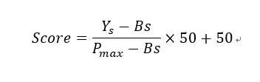

单一个体评测
收益率百分法：设持有时间为T，收益率为Ys，股市涨幅为基准收益率Bs，对应50分，最佳收益率为Pmax，对应100分，最差收益率为Pmin，对应0分，则：
若Bs≤Ys<Pmax，则Ys评分：
若Pmin ≤Ys<Bs，则Ys评分
评分50分为均值，超过50分越多，说明能力越强，反之则有待改进。

Slide 41
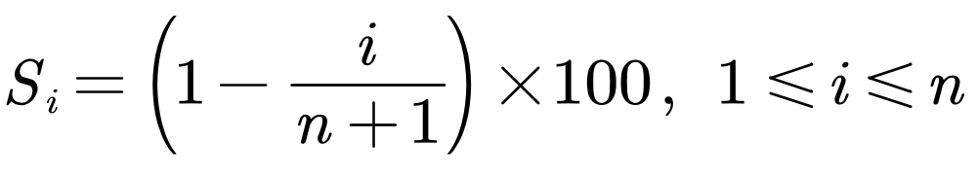
个体评测排名百分法
设个体投资品种的投资时间段为T，该品种在该时间段总体市场n个品种中涨幅排名为i，则百分制得分Si为：
若个体投资品种有m个，则对这m个取加权平均值
这里，投资品种包括平仓品种和持仓品种，平仓品种的时间段从开仓时间起至平仓时间，持仓品种的时间段从开仓时间至今。

Slide 42
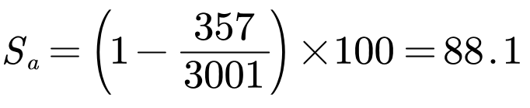
个体评测
例如：某投资者已经平仓的品种为满仓一只上海股票a，对应投资期间涨幅排名：357/3000，评分为:
评分50分为均值，超过50分越多，说明能力越强上述例子说明该投资者的个体投资品种的选择能力很强。
。

Slide 43
个体组合评测
问题：个股组合评测计算方法？
个股的分数简单地作加权合并？
持有时间不同
个体组合的评价，作为一个整体加以评价，择股能力。
投资者在指定时间所有个股的组合收益率Ys，对应时间股指涨幅作为基准收益率Bs，计算方法：指数对应法，

Slide 44
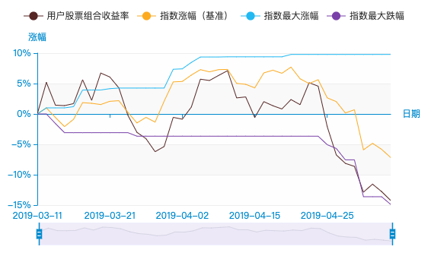
个体组合评测
图4-2 投资者股票组合收益率、和指数对比

Slide 45
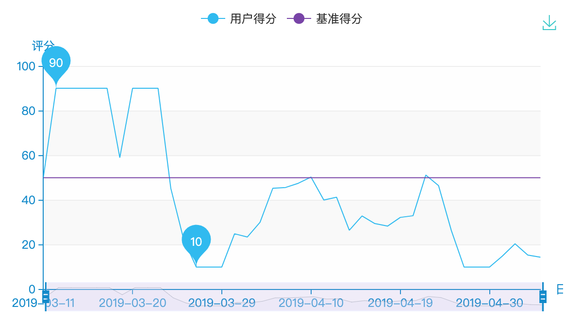
个体组合评测
图4-3 投资者和基准得分走势

Slide 46
群体组合评测
群体评测是一种多层次评测方法。
对于股票投资者，不关注股票、债券、现金大类舱位配置，关注的是更细一些的群体类别，例如行业、概念等。简称为“择行”。
思路：借鉴“总体-个体”或者说“大类-个股”的评测思路，聚焦在“群体-个体”的群体评测，
两层次：股债金择时+股票内择股
三层次：股债金择时+股票内择行（仓位配置）+行内择股
评测方法前面已经介绍。

Slide 47
Course Outline
证券品种选择方法
证券品种分类体系
证券品种走势对比
投资策略和方法
评测方法
平台实训

Slide 48
平台实训
个体和群体证券品种选择
单因子、多因子筛选 、智能优选、伯乐相马、社区交流
投资决策：观点理由、走势判断+择股
大盘分析，近期大盘牛？熊？震荡市？无趋势？…
未来预期：未来可能？概率预期？
操作策略：仓位配置，个体和群体的投资品种选择等
具体操作和得分对比

Slide 49
小结
先选择多只证券品种构建候选集，真正交易的证券品种从候选集中选出。
股票选择可以分为：趋势投资（技术面）、价值投资（基本面）、博弈投资（概率计算、个性偏好、走势对比等）等。
个体证券品种具有一个或多个类别属性，具备一个或多个相同属性的证券品种个体或群体组成新的群体，所有的证券品种个体和群体构成总体。
多品种走势对比的立体模型的三个坐标轴分别为：n、t、y。
走势对比的典型二维图：为侧视图、正视图和俯视图。含有n轴的正视图和俯视图能够清晰比较多个品种走势对比。

Slide 50
小结
自顶向下比较法适合于对整个证券市场现状观察，而自底向上比较法适合已经选择了投资品种的投资者。
综合选股四步曲：1. 价值投资：看个股基本面；2. 趋势投资：看历史技术面；3. 博弈投资：看多股走势对比和概率+偏好计算；4. 评测诊断，看时序改进
具体品种的投资策略和方法主要有趋势投资方法、价值投资方法、博弈投资和三者组合投资策略方法等。
评测方法分为单一品种评测、个体组合评测、群体组合评测。百分制。

Slide 51
HOMEWORK
请选出债券信用为AAA，收益率为3以上的债券 。
请筛选出市盈率低于10价格在20以下的A股股票。
找出2022年第一季度行业涨跌幅排名第三的行业，并写出它们的涨幅，然后在其中选择一个你感兴趣的行业找出涨跌幅排名前三的个体品种。
按照平台实训的投资决策内容，每周写一份简要报告（3-10行，判势+选股），发在海知社区操盘日记栏目，供日后检验评测用。建议在周末写。报告应集中在一个帖子里。

